Slide 1


Санитарно-эпидемиологические требования к организации питания детей и подростков
УПРАВЛЕНИЕ ФЕДЕРАЛЬНОЙ СЛУЖБЫ ПО НАДЗОРУ
В СФЕРЕ ЗАЩИТЫ ПРАВ ПОТРЕБИТЕЛЕЙ И БЛАГОПОЛУЧИЯ
ЧЕЛОВЕКА ПО РЕСПУБЛИКЕ ТАТАРСТАН

Slide 2

Основные требования к организации питания школьников
СанПиН 2.4.5.2409-08
устанавливают санитарно-эпидемиологические требования к организации питания обучающихся в образовательных учреждениях, независимо от ведомственной принадлежности и форм собственности
являются обязательными для исполнения всеми юридическими лицами, индивидуальными предпринимателями, чья деятельность связана с организацией и (или) обеспечением горячим питанием обучающихся

Slide 3
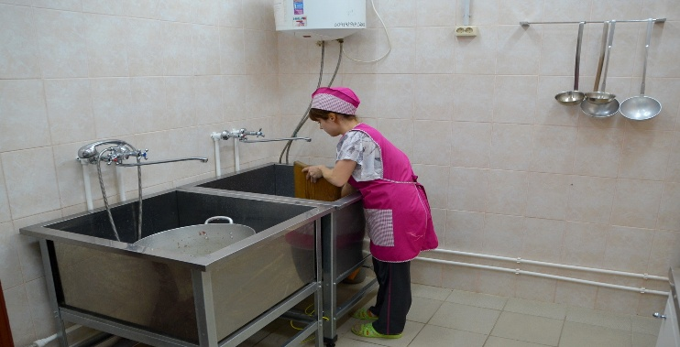
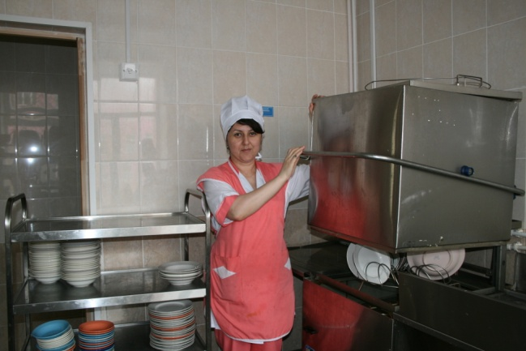
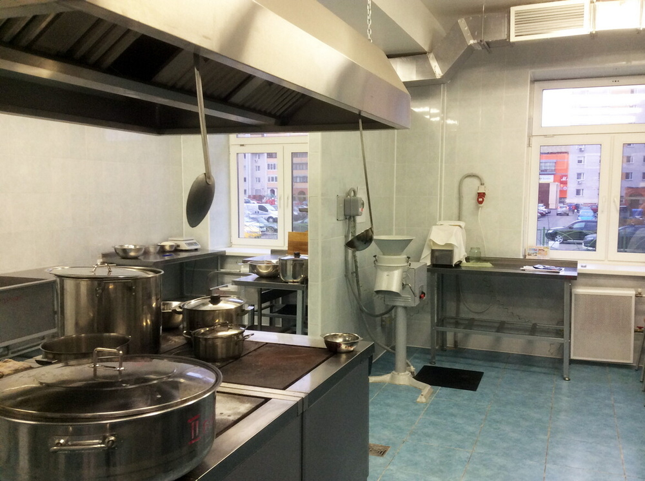
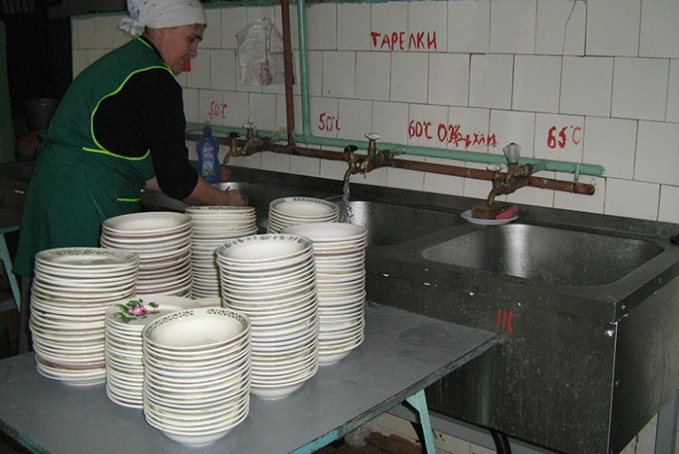
V. Требования к санитарному состоянию и содержанию помещений и мытью посуды

Slide 4
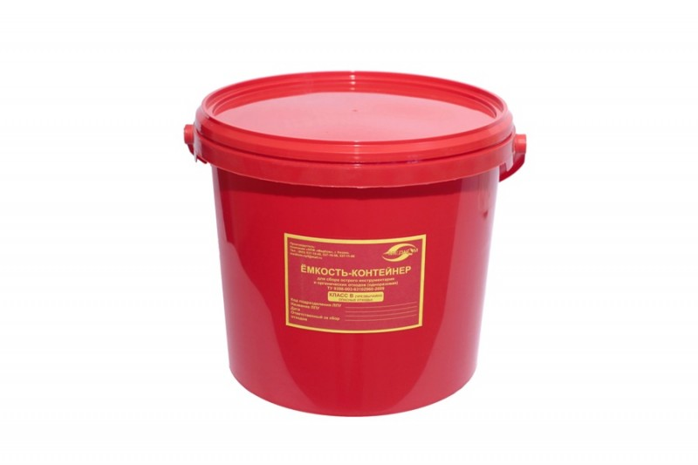
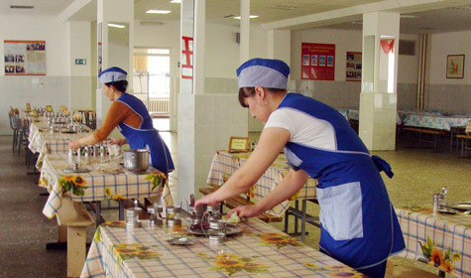
Уборка обеденных столов
п.5.3 СанПиН 2.4.5.2409-08
Уборка обеденных столов проводится после каждого приема пищи
Моют горячей водой с добавлением моющих средств
Используют специально выделенную ветошь и промаркированную тару для чистотой и использованной ветоши
Чистая ветошь для обеденных столов
насухо вытирают сухой, чистой тканью.
Ветошь в конце работы:
замачивают в воде при температуре не ниже 45°С, с добавлением моющих средств,
дезинфицируют или кипятят,
ополаскивают,
просушивают
хранят в таре для чистой ветоши

Slide 5
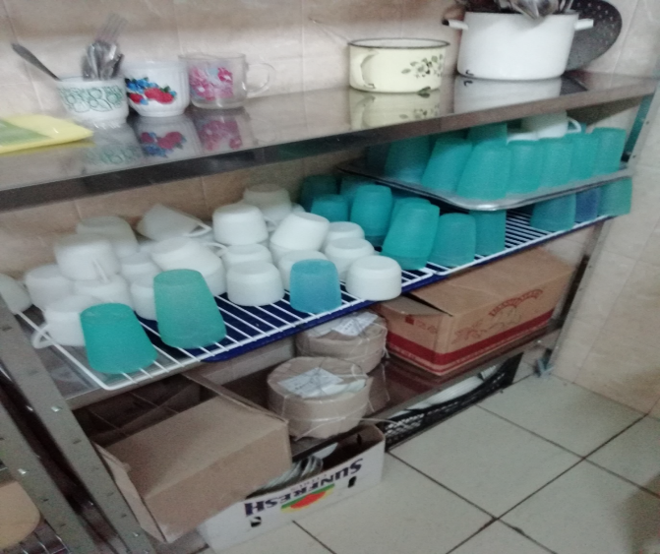
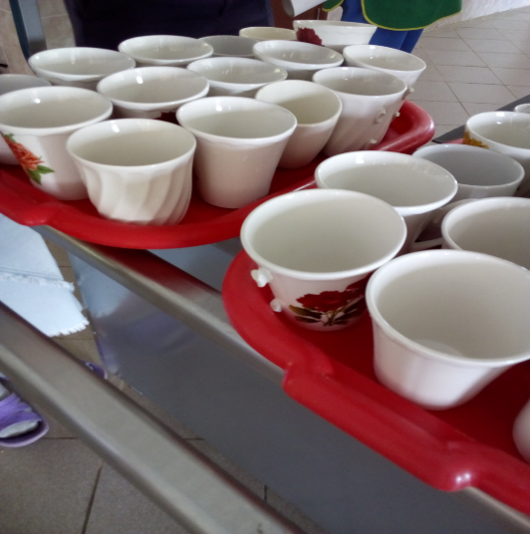
Требования к посуде
ДОЛЖНО БЫТЬ (п.4.8 СанПиН 2.4.5.2409-08):
используют фарфоровую, фаянсовую и стеклянную посуду (тарелки, блюдца, чашки, бокалы)
НАРУШЕНИЕ!
Допускается - одноразовые столовые приборы и посуда,
отвечающих требованиям безопасности для материалов, контактирующих с пищевыми продуктами, и допущенными для использования под горячие и (или) холодные блюда и напитки.
Повторное использование одноразовой посуды не допускается!
Использование посуды из пластмассы
Не допускается использование (п.4.12 СанПиН 2.4.5.2409-08):
кухонной и столовой посуды деформированной, с отбитыми краями, трещинами, сколами, с поврежденной эмалью;
столовые приборы из алюминия;
разделочные доски из пластмассы и прессованной фанеры; разделочные доски и мелкий деревянный инвентаря с трещинами и механическими повреждениями.
Нарушение: Использование чашек со сколами

Slide 6
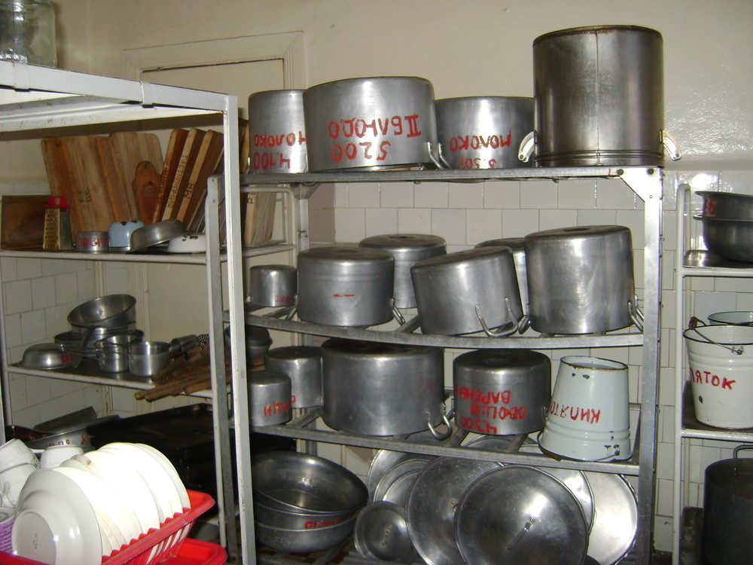
Требования к мытью кухонной посуды
Мытье кухонной посуды должно быть предусмотрено отдельно от столовой посуды (п.5.4 СанПиН 2.4.5.2409-08)
Оснащение моечной для кухонной посуды: производственный стол, две моечные ванны, стеллаж, раковина для мытья рук (п.4.1 СанПиН 2.4.5.2409-08)
В моечных помещениях вывешивают инструкцию о правилах мытья посуды и инвентаря с указанием концентрации и объемов применяемых моющих средств, согласно инструкции по применению этих средств, и температурных режимах воды в моечных ваннах
(п.5.4 СанПиН 2.4.5.2409-08)

Slide 7
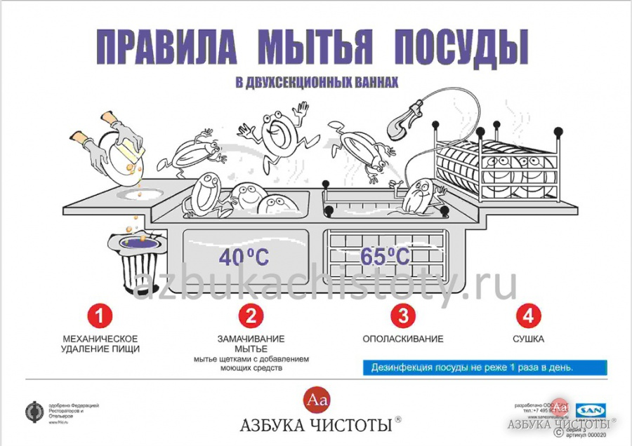
Мытье кухонной посуды в двухсекционной ванне
4 ЭТАПА
1
механическое удаление остатков пищи
мытье щетками в воде при температуре не ниже 45°С и с добавлением моющих средств
2
ополаскивание горячей проточной водой с температурой не ниже 65°С
3
просушивание в опрокинутом виде на решетчатых полках и стеллажах
4
П.5.8 СанПиН 2.4.5.2409-08

Slide 8
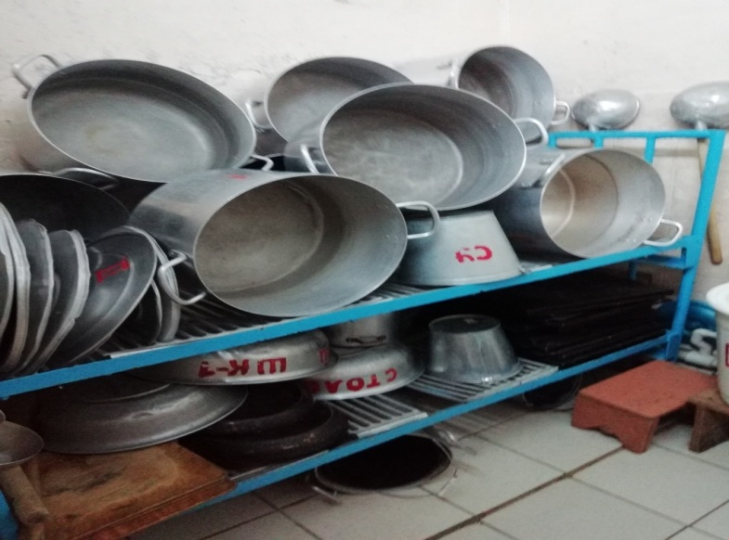
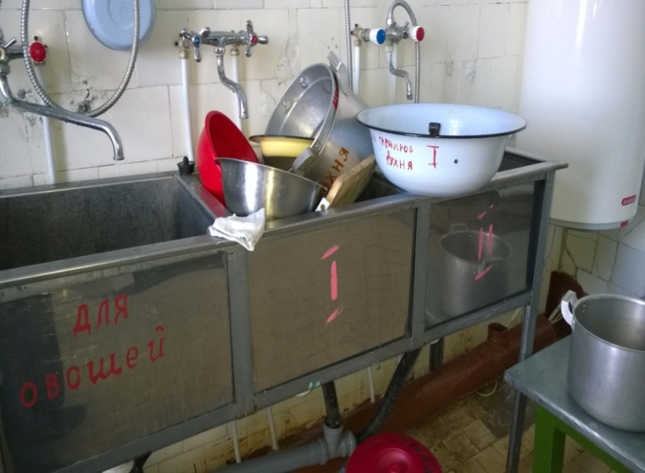
Примеры нарушений по кухонной посуде
ДОЛЖНО БЫТЬ
по п.5.8 СанПиН 2.4.5.2409-08
Просушивание кухонной посуды - в опрокинутом виде на решетчатых полках и стеллажах
НАРУШЕНИЕ!
Просушивание вымытой кухонной посуды (кастрюли для первых, вторых блюд) на решетчатом стеллаже - не в опрокинутым виде
Просушивание вымытой кухонной посуды – непосредственно на моечной ванне для мытья кухонной посуды

Slide 9
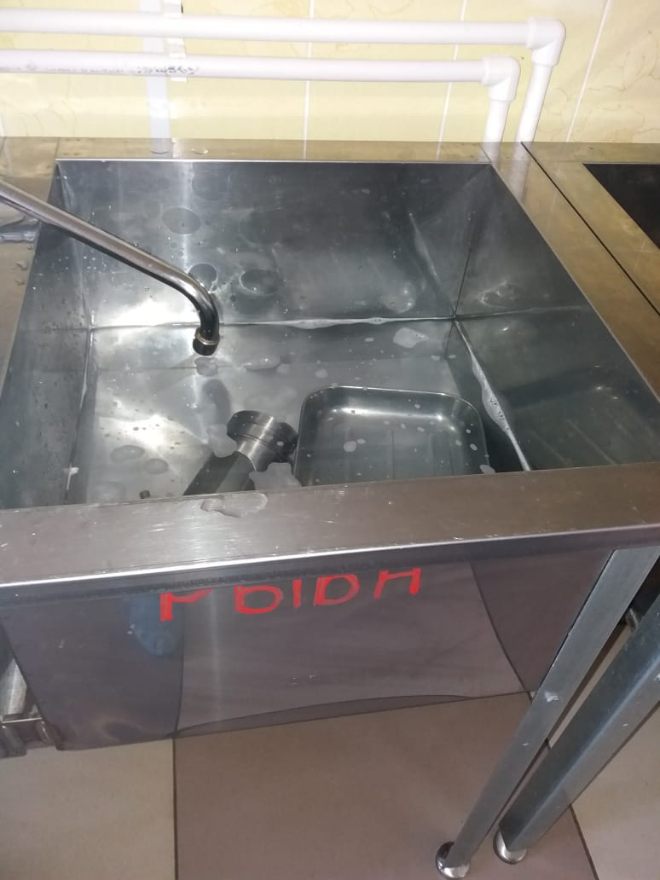
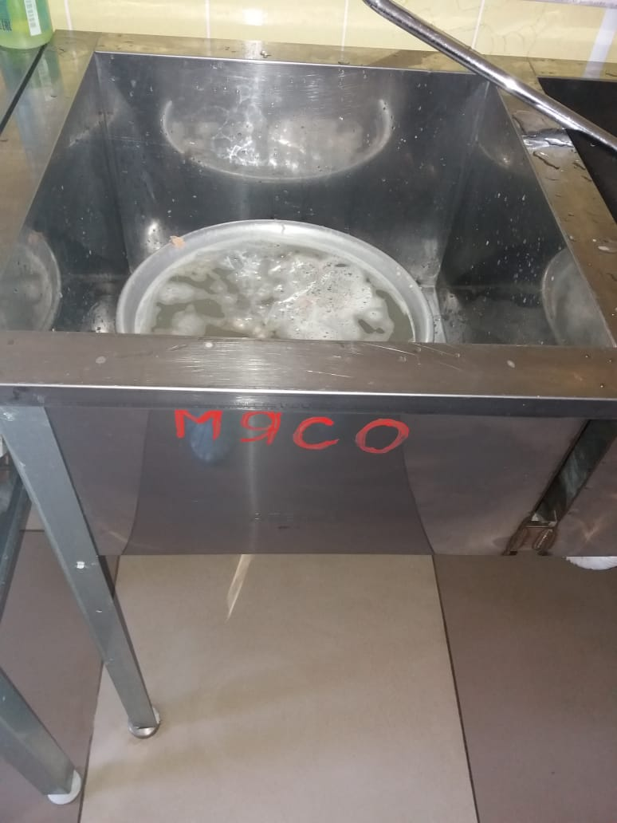
Примеры нарушений по кухонной посуде
ДОЛЖНО БЫТЬ
по п.8.6 СанПиН 2.4.5.2409-08
НАРУШЕНИЕ!
Не допускается использование механического оборудования (мясорубок, протирочных машин и т.п.) для обработки разных видов продуктов (сырья и продуктов, прошедших тепловую обработку), оборудования, моечных, производственных ванн и инвентаря не по назначению
В моечных ваннах мясо-рыбного участка осуществляется мытье производственного инвентаря (детали мясорубки) и кухонной посуды (таз)

Slide 10
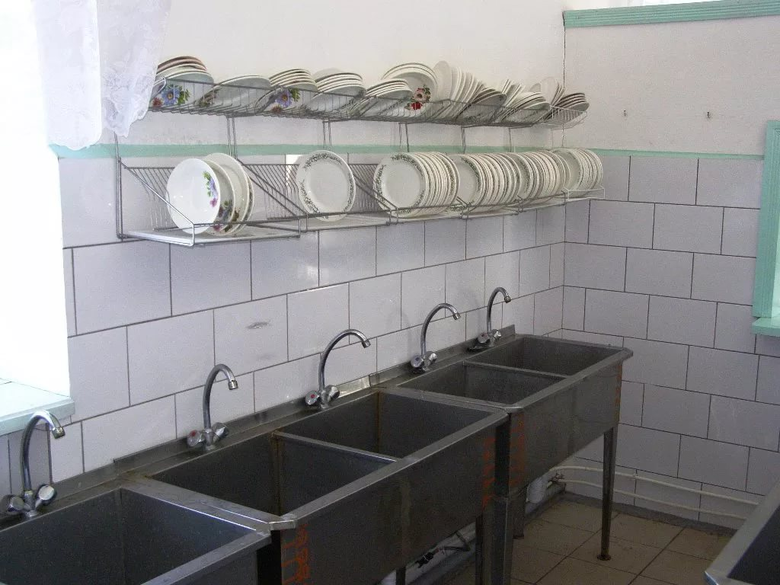
Требования к мытью столовой посуды
Моечные ванны для мытья столовой посуды должны иметь маркировку объемной вместимости и обеспечиваться пробками из полимерных и резиновых материалов (п.5.7 СанПиН 2.4.5.2409-08)
Моечные ванны для мытья столовой посуды должны обеспечиваться пробками из полимерных и резиновых материалов (п.5.7 СанПиН 2.4.5.2409-08)
Для дозирования моющих и обеззараживающих средств используют мерные емкости (п.5.7 СанПиН 2.4.5.2409-08)
В моечных помещениях вывешивают инструкцию о правилах мытья посуды и инвентаря с указанием концентрации и объемов применяемых моющих средств, согласно инструкции по применению этих средств, и температурных режимах воды в моечных ваннах
(п.5.4 СанПиН 2.4.5.2409-08)

Slide 11
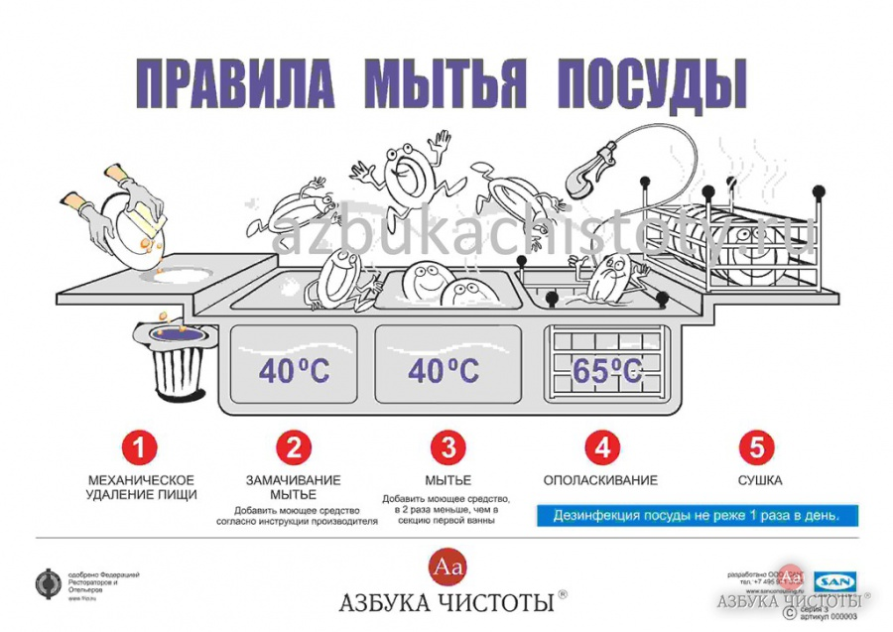
Мытье столовой посуды ручным способом
5 ЭТАПОВ
1
механическое удаление остатков пищи
мытье в воде с добавлением моющих средств в первой ванне при температуре не ниже 45°С
2
мытье во второй ванне в воде с температурой не ниже 45°С и добавлением моющих средств в количестве в 2 раза меньше, чем в первой ванне
3
45°С
45°С
ополаскивание в третьей ванне горячей проточной водой с температурой не ниже 65°С, с использованием металлической сетки с ручками и гибкого шланга с душевой насадкой
4
П.5.10 СанПиН 2.4.5.2409-08
П.5.8 СанПиН 2.4.5.2409-08
5
просушивание посуды на решетках, полках, стеллажах (на ребре)

Slide 12
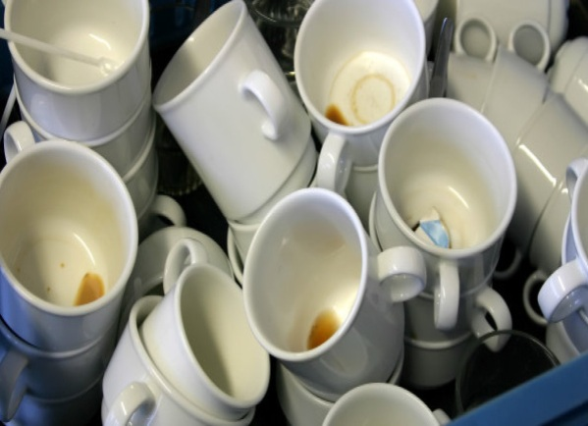
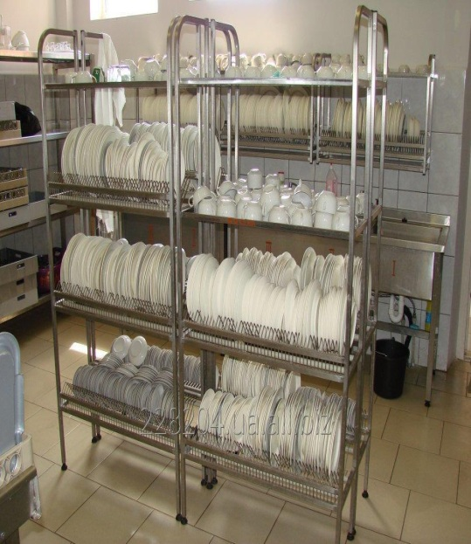
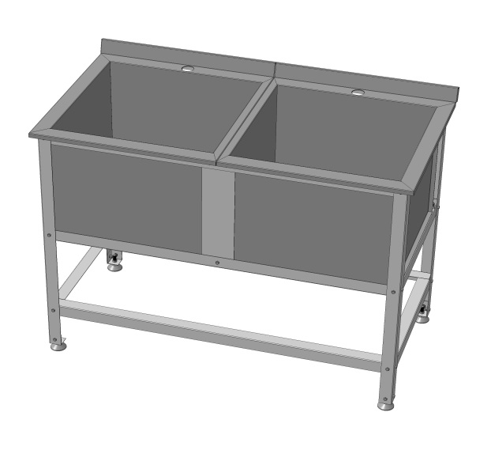

Мытье чашек, стаканов, бокалов
3 ЭТАПА
п.5.11, п.5.13
СанПиН 2.4.5.2409-08
1
Мытье в первой ванне горячей водой, при температуре не ниже 45°С, с применением моющих средств
Ополаскивание во второй ванне горячей проточной водой не ниже 65°С, с использованием металлической сетки с ручками и гибкого шланга с душевой насадкой
2
3
1
2
65°С
Просушивание в опрокинутом виде на решетчатых полках и стеллажах
3

Slide 13
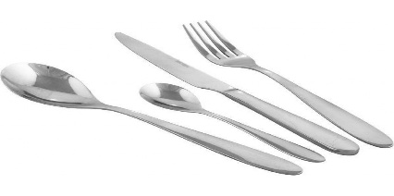

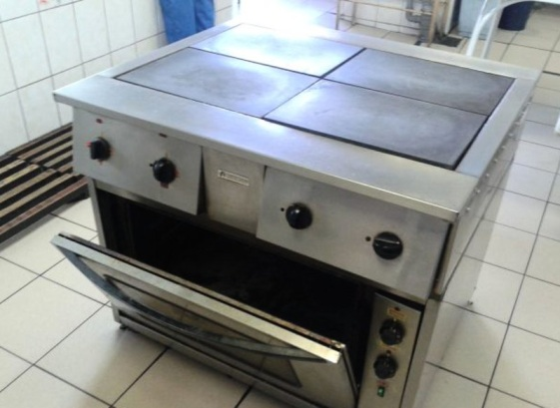
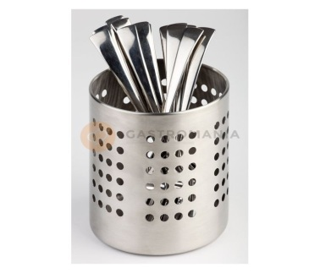
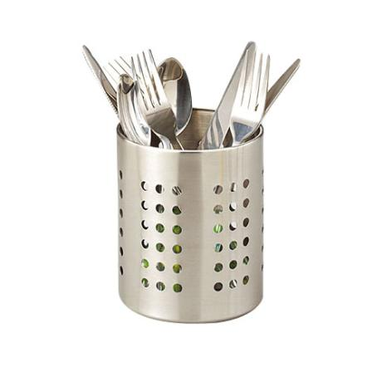
Мытье столовых приборов (ложки, вилки)
3 ЭТАПА
п.5.12, п.5.13
СанПиН 2.4.5.2409-08
Мытье в первой ванне горячей водой, при температуре не ниже 45°С, с применением моющих средств
1
10 минут
2
Ополаскивание во второй ванне
1
2
3
45°С
Прокаливание в духовых (или сухожаровых) шкафах
в течение 10 минут
65°С
3
Кассеты для хранения столовых приборов ежедневно подвергают обработке с применением моющих средств, последующим ополаскиванием и прокаливанием в духовом шкафу
Хранение чистых ложек, вилок в специальных ящиках-кассетах ручками вверх

Slide 14
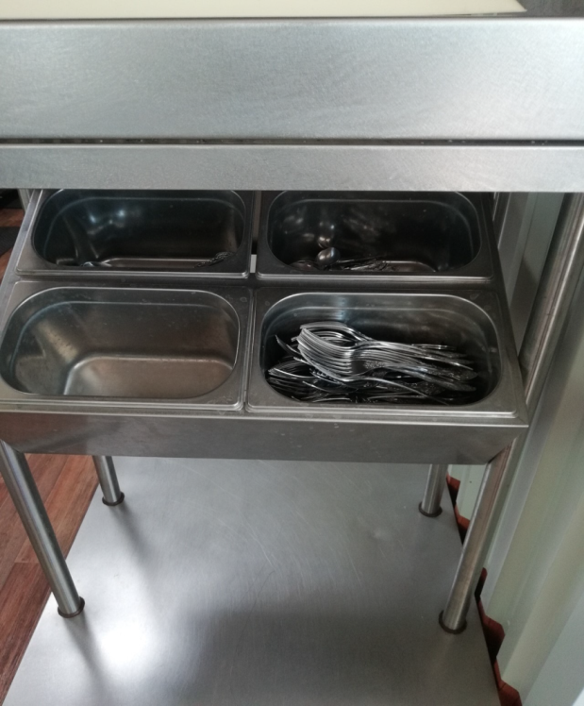
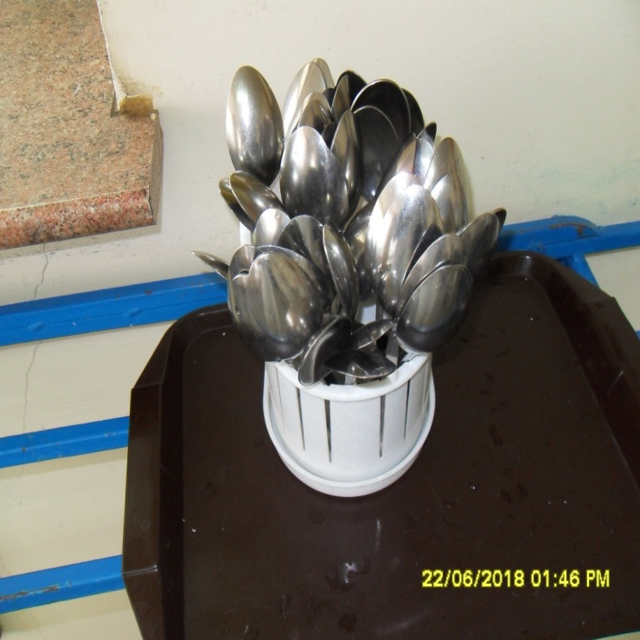
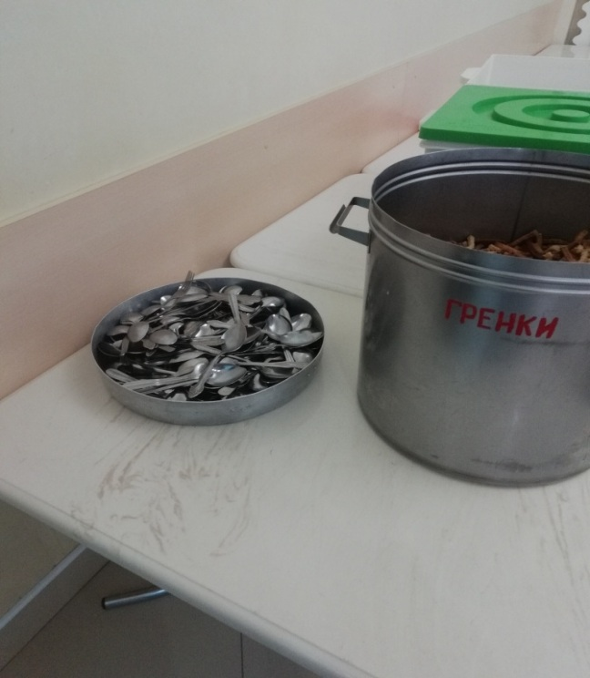
Примеры нарушений по столовым приборам
ДОЛЖНО БЫТЬ
по п.5.13 СанПиН 2.4.5.2409-08
Чистые столовые приборы хранятся в специальных ящиках-кассетах ручками вверх, хранение их на подносах россыпью не допускается
НАРУШЕНИЕ!
Хранение россыпью
Хранение россыпью
Хранение ручками вниз

Slide 15

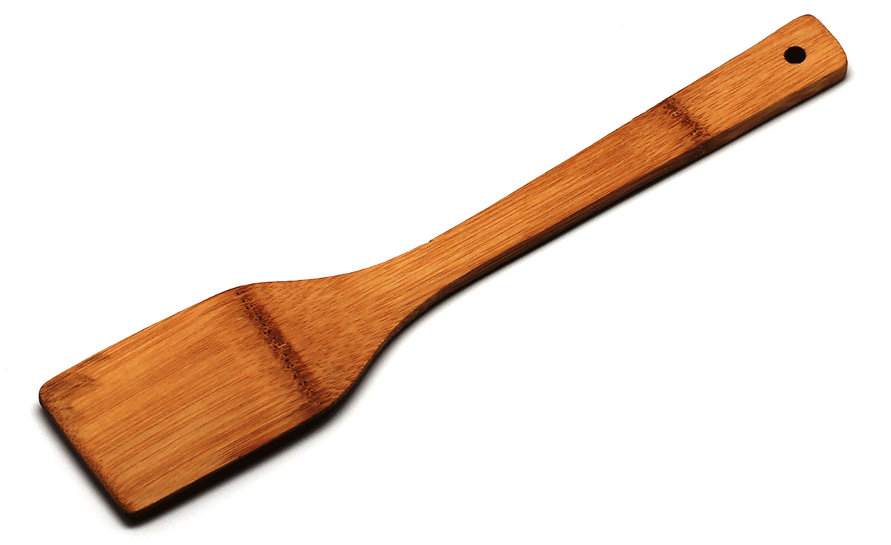
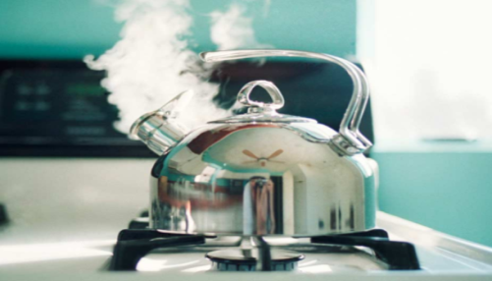
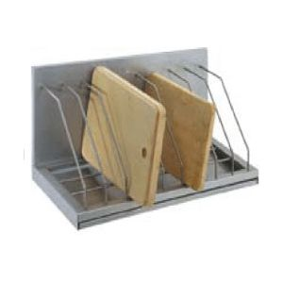
Мытье разделочных досок и мелкого деревянного инвентаря
Производится в моечном отделении (цехе) для кухонной посуды
п.5.15 СанПиН 2.4.5.2409-08
4 ЭТАПА
Мытье в первой ванне горячей водой, при температуре не ниже 45°С,
с применением моющих средств
1
3
1
Ополаскивание во второй ванне горячей проточной водой с температурой не ниже 65°С
2
2
45°С
4
65°С
3
Ошпаривание кипятком
Просушивание досок и мелкого деревянного инвентаря на решетках, полках, стеллажах (на ребре)
После обработки и просушивания разделочные доски хранят непосредственно на рабочих местах на ребре
4

Slide 16
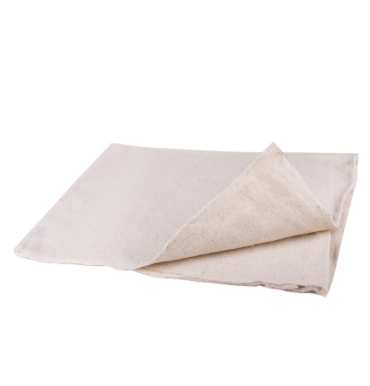
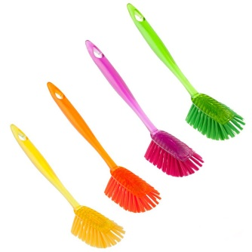
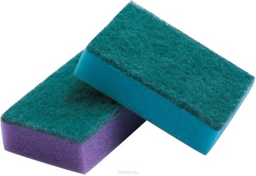
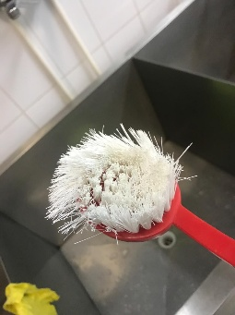
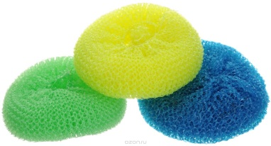
Требования к ветоши (щеткам) для мытья посуды
Для мытья посуды и уборки на пищеблоке
МОЖНО!
п.5.13, п.5.16
СанПиН 2.4.5.2409-08
НЕЛЬЗЯ!
Щетки
Ветошь
Губки
Мочалки
Щетки с наличием плесени и видимых загрязнений

Slide 17
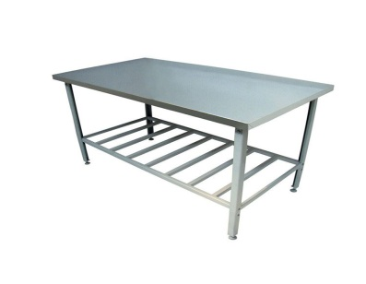
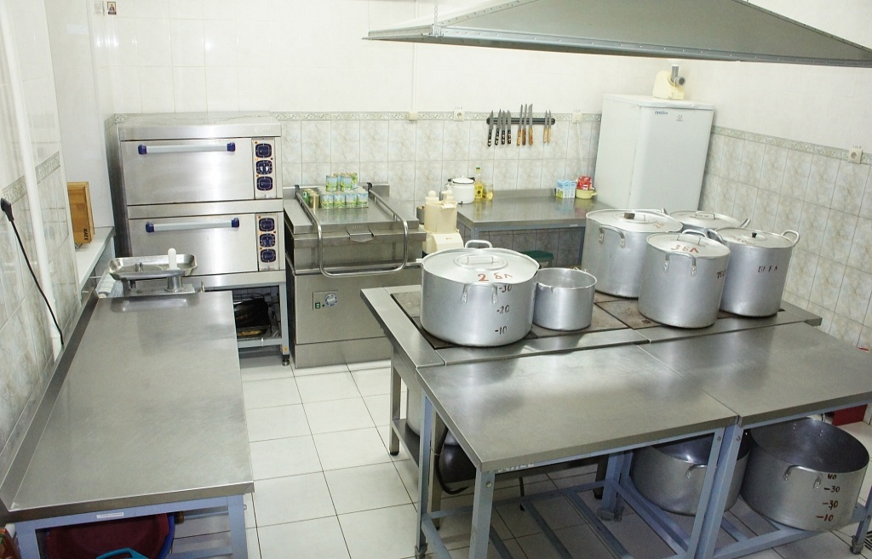
Обработка технологического оборудования и производственных столов
п.5.14 СанПиН 2.4.5.2409-08
В конце дня производственные столы
Обработка технологического оборудования и производственных столов
проводится ежедневно:
по мере его загрязнения
и по окончании работы
моют с моющими и дезинфицирующими средствами
1
промывают горячей водой температуры не ниже 45° С
2
насухо вытирают сухой, чистой тканью.
3
Для моющих и дезинфицирующих средств для столов выделяют специальную промаркированную емкость
Для столов

Slide 18
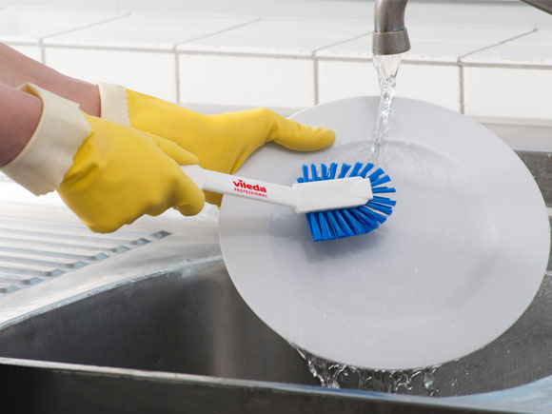
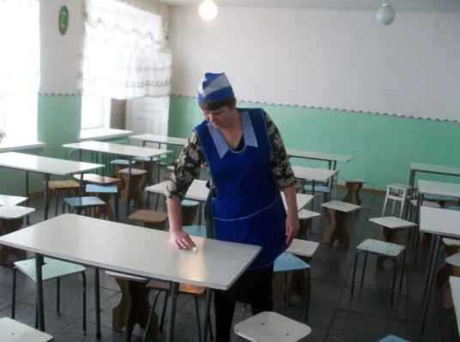
Требования к обработке ветоши (щеткам) для мытья посуды
п.5.16 СанПиН 2.4.5.2409-08
п.5.3 СанПиН 2.4.5.2409-08
Щетки для мытья посуды
Ветошь для уборки столов
1
Очищают
Замачивают в горячей воде при температуре не ниже 45°С с добавлением моющих средств
Замачивают в горячей воде при температуре не ниже 45°С с добавлением моющих средств
1
2
2
Дезинфицируют или кипятят
Дезинфицируют
(или кипятят в течение 15 мин.)
3
3
Ополаскивают
4
Промывают проточной водой
4
Просушивают
5
Просушивают
5
Хранят в таре для чистой ветоши
6
Хранят в специальной таре

Slide 19
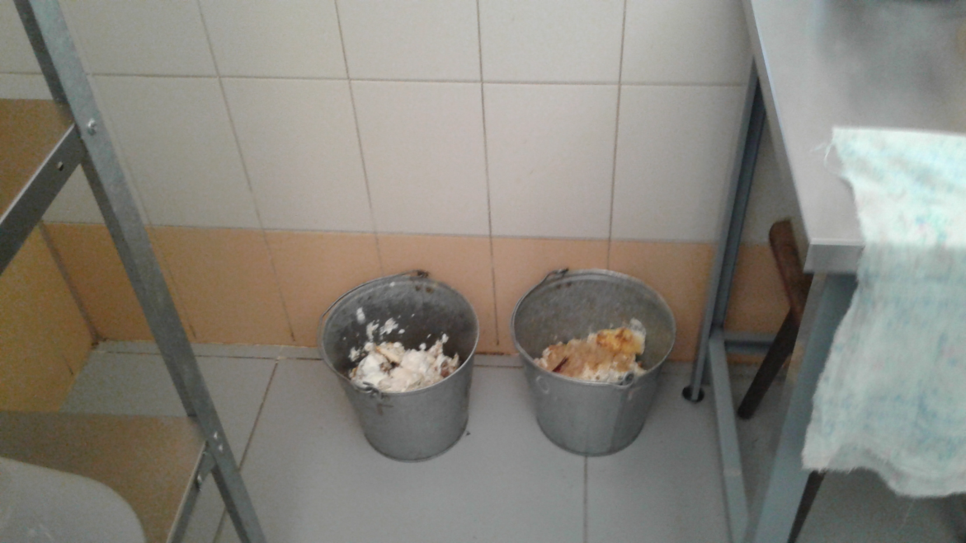
Пищевые отходы
ДОЛЖНО БЫТЬ
по п.5.20 СанПиН 2.4.5.2409-08
Пищевые отходы хранят в емкостях с крышками в специально выделенном месте
НАРУШЕНИЕ!
Обработка емкостей для пищевых отходов
Пищевые отходы хранятся
в ведрах без крышек
емкости освобождают по мере их заполнения
(2/3 объема)
1
промываются раствором моющего средства
2

Slide 20
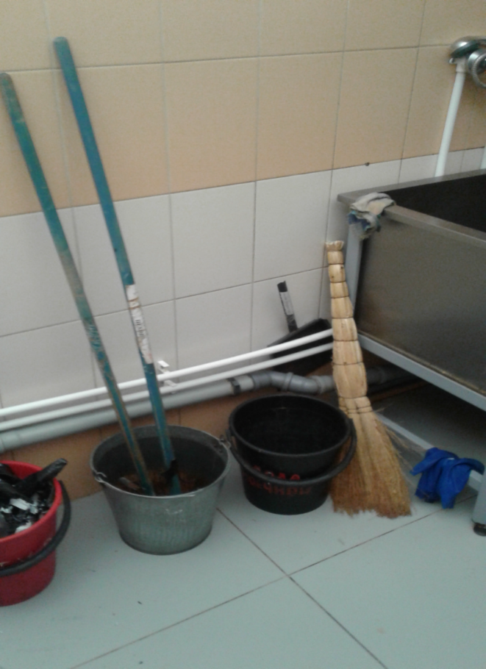
Уборочный инвентарь
Для уборки каждой группы помещений (сырьевых цехов; горячего и холодного цехов; неохлаждаемых складских помещений; холодильных камер; вспомогательных помещений; санитарных узлов) выделяют отдельный промаркированный уборочный инвентарь
Инвентарь для мытья туалетов должен иметь сигнальную (красную) маркировку!
НАРУШЕНИЕ!
По окончании уборки, в конце смены весь уборочный инвентарь должен промываться с использованием моющих и дезинфицирующих средств,
просушиваться и храниться в чистом виде
Хранение уборочного инвентаря
- либо отдельное помещение с душевым поддоном и умывальной раковиной с подводкой к ним холодной и горячей воды.
- либо при отсутствии отдельного помещения - в специально отведенном месте
Инвентарь для мытья туалетов должен храниться отдельно от другого уборочного инвентаря!
Хранение уборочного инвентаря в производственных помещениях не допускается!
Уборочный инвентарь хранится в моечной кухонной посуды

Slide 21
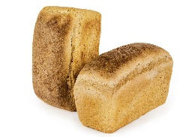
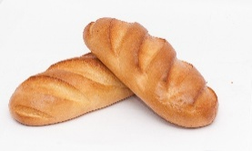
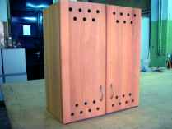
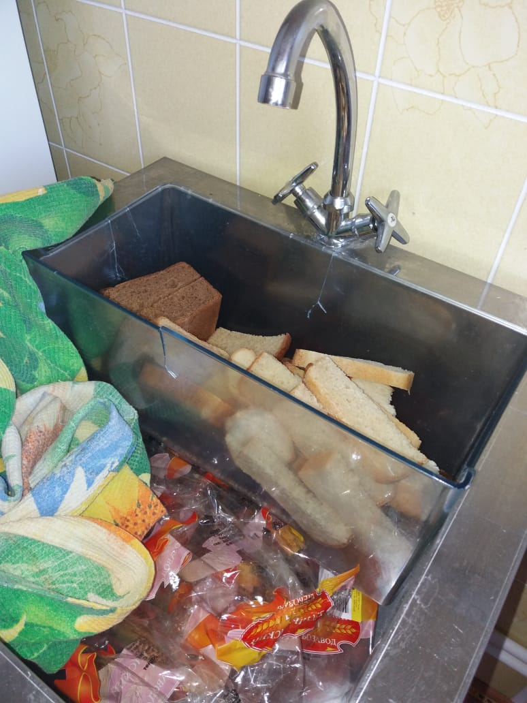
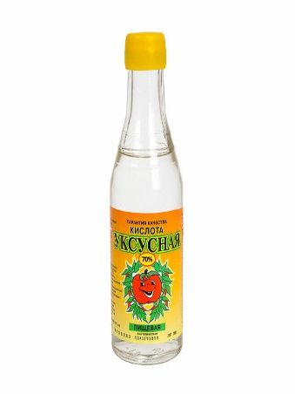
Хлеб
Дверцы в шкафах для хлеба должны иметь отверстия для вентиляции.
Для нарезки хлеба -производственный стол с маркировкой "X" - хлеб
Ржаной и пшеничный хлеб хранят раздельно!
При уборке шкафов хлебные крошки сметают с полок специальными щетками
Не реже 1 раза в неделю тщательно протирают 1%- раствором уксусной кислоты
Нарушение:
хранение нарезанного хлеба в производственной раковине

Slide 22
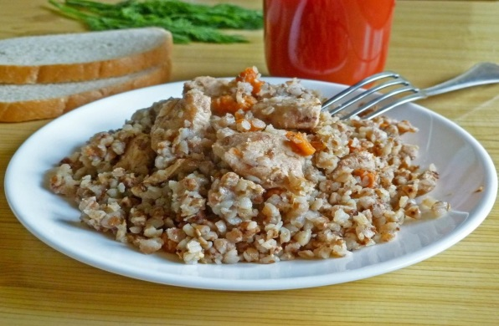
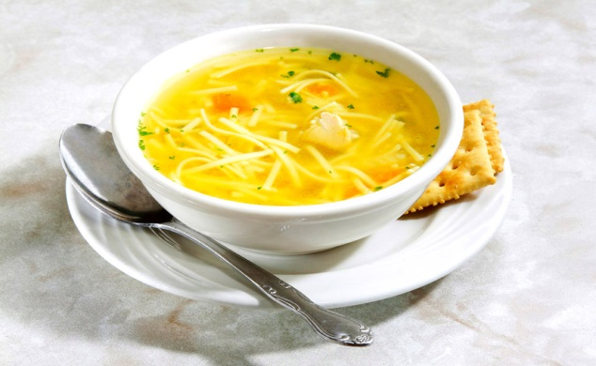
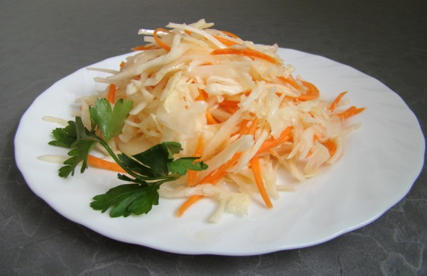
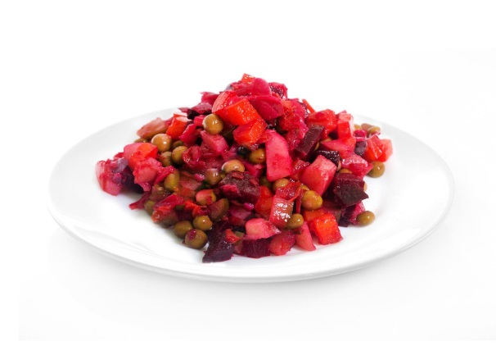
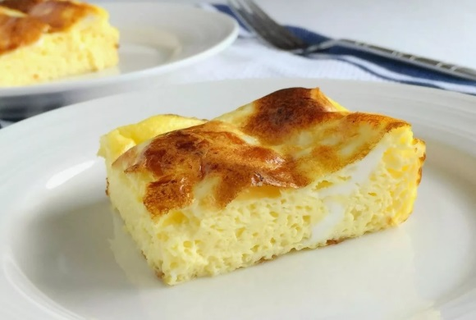

VIII. Требования к условиям и технологии изготовления кулинарной продукции

Slide 23
ТРЕБОВАНИЯ К МЕНЮ
Примерное меню разрабатывается
на период не менее двух недель (10 - 14 дней) (П.6.4. СанПиН 2.4.5.2409-08)
юридическим лицом или индивидуальным предпринимателем, обеспечивающим питание в образовательном учреждении (п.6.5. СанПиН 2.4.5.2409-08)
с учетом сезонности, необходимого количества основных пищевых веществ и требуемой калорийности суточного рациона, дифференцированного по возрастным группам обучающихся (7 - 11 и 12 - 18 лет) (п.6.6. СанПиН 2.4.5.2409-08)
Рекомендуемая форма составления примерного меню и пищевой ценности приготовляемых блюд (приложение № 2 СанПиН 2.4.5.2409-08)
День: понедельник
Неделя: первая
Сезон: осенне-зимний
Возрастная категория: 12 лет и старше
N рец. | Прием пищи, наименование блюда | Масса порции | Пищевые вещества (г) |  |  | Энергетическая ценность (ккал) | Витамины (мг) |  |  |  | Минеральные вещества (мг)
 |  |  | Б | Ж | У |  | В_1 | С | А | Е | Са | Р | Mg | Fe
1 | 2 | 3 | 4 | 5 | 6 | 7 | 8 | 9 | 10 | 11 | 12 | 13 | 14 | 15

Slide 24
Требования к условиям и технологии изготовления кулинарной продукции
Для сырых продуктов и продуктов, прошедших технологическую обработку,
НЕОБХОДИМО ИСПОЛЬЗОВАТЬ
разное механическое оборудование и инвентарь, промаркированный по назначению
Маркировка производственных столов и разделочных досок, ножей
!
«СМ» | - Сырое мясо | «ВР» | - Вареная рыба
«СК» | - Сырые куры | «ВО» | - Вареные овощи
«СР» | - Сырая рыба | «Г» | - Гастрономия
«СО» | - Сырые овощи | «З» | - Зелень
«ВМ» | - Вареное мясо | «Х» | - Хлеб
НЕ ДОПУСКАЕТСЯ
Использование одного механического оборудования (мясорубки, протирочных машин и т.п.) для обработки разных видов продуктов (сырья и продуктов, прошедших тепловую обработку)
(п.8.6. СанПиН 2.4.5.2409-08)
Использование оборудование, моечных ванн и инвентаря не по назначению
(п.8.6. СанПиН 2.4.5.2409-08)
Использование для обработки сырой продукции (неочищенные овощи, мяса, рыбы и т.п.) и полуфабрикатов моечных ванн для мытья кухонной и столовой посуды, оборотной тары, раковины для мытья рук (п.8.6. СанПиН 2.4.5.2409-08)

Slide 25



Обработка мяса
Мясо дефростируют двумя способами:
Медленное размораживание проводится в дефростере при температуре от 0 до + 6°С
при отсутствии дефростера - в мясном цехе на производственных столах
Допускается размораживание мяса в СВЧ-печах (установках) по указанным в их паспортах режимам.
Мясо в воде или около плиты не размораживают
!
Повторное замораживание дефростированного мяса не допускается
Мясо в тушах, половинах и четвертинах перед обвалкой тщательно зачищают, срезают клейма, удаляют сгустки крови, затем промывают проточной водой при помощи щетки.
По окончании работы щетки очищают, промывают горячими растворами моющих средств при температуре 45-50°С, ополаскивают, замачивают в дезрастворе на 10-15 мин, ополаскивают проточной водой и просушивают.
Мясной фарш хранят не более 12 ч при температуре от + 2 до + 4°С.
При отсутствии холода хранение фарша запрещается!

Slide 26

Обработка сырой птицы
Мясо птицы может быть заражено опасными бактериями – сальмонеллы
Сальмонеллез – это инфекционное заболевание пищеварительной системы, возникающее в результате заражения бактериями рода Salmonella, сопровождающееся выраженной интоксикацией и дегидратацией, иногда протекающее по типу тифа, либо с септицемией.
Наиболее опасными в плане сальмонеллеза являются термически плохо обработанные яйца, молочные и мясные продукты.
Запрещается принимать непотрошеную птицу
Правила работы
с мясом сырой птицы
в школьной столовой
П.4.10, П.8.9 СанПиН 2.4.5.2409- 08:
Для обработки сырой птицы выделяют отдельные столы, разделочный и производственный инвентарь с маркировкой «СК» – сырые куры
П.8.8. СанПиН 2.4.5.2409-08, П.8.9. СП 2.3.6.1079-01:
Тушки птицы размораживают на воздухе,
затем промывают проточной водой
и укладывают разрезом вниз для стекания воды
Запрещается повторное замораживание

Slide 27

Обработка сырых яиц
Отдельное помещение в промаркированных ваннах
Место обработки
ИЛИ
Специально отведенное место мясо-рыбного цеха
в промаркированных емкостях
Яйца полностью погружаются в растворы в 3 этапа
Не допускается!
1
обработка в 1-2% теплом растворе кальцинированной соды
Принимать в школьную столовую:
- Яйца и мясо водоплавающих птиц.
- Яйца с загрязненной скорлупой, с насечкой, "тек", "бой", а также яйца из хозяйств, неблагополучных по сальмонеллезам.
обработка в 0,5% растворе хлорамина или других разрешенных дезинфицирующих средств
2
ополаскивание проточной водой в течение не менее 5 минут с последующим выкладыванием
в чистую промаркированную посуду
"яйцо чистое"
3
Хранение необработанных яиц в кассетах, коробах в производственных цехах!
После обработки яиц, перед их разбивкой, работник, проводивший обработку, должен
надеть чистую санитарную одежду, вымыть руки с мылом и продезинфицировать их раствором разрешенного дезинфицирующего средства.

Slide 28


Обработка рыбы
Мясо-рыбный цех:
На производственных столах с маркировкой "СР" - сырая рыба
Используется:
разделочный инвентарь (разделочные доски и ножи) с маркировкой "СР" - сырая рыба
кухонная посуда с маркировкой "СР" - сырая рыба
Место обработки
П.8.10 СанПиН 2.4.5.2409-08:
Рыбу размораживают на производственных столах или в воде при температуре не выше +12°С, с добавлением соли из расчета 7 - 10 г на 1 л
Нарушение п.4.10 СанПиН 2.4.5.2409-08: для сырой рыбы используется кухонная посуда с маркировкой «МВ» – мясо вареное
Не рекомендуется дефростировать в воде рыбу осетровых пород и филе
Рыба не подлежит вторичному замораживанию
После первичной обработки направляется на тепловую обработку
Хранение дефростированной продукции не допускается
!

Slide 29


Обработка овощей и фруктов
- сортировка – удаление посторонних примесей, загнивших и побитых овощей
- мытье – удаление с поверхности овощей остатков земли и песка, чистка щеткой
- очистка
Первичная обработка овощей
Не допускается предварительная заготовка очищенного картофеля !
При обработке белокочанной капусты необходимо обязательно удалить 3-4 наружных листа.
Очищенные овощи повторно промывают в проточной питьевой воде не менее 5 минут небольшими партиями, с использованием дуршлагов, сеток
Не допускается замачивание в холодной воде
более 2 часов !
Овощи чистят непосредственно перед варкой и варят в подсоленной воде (кроме свеклы)
Вторичная обработка овощей
Очищенные картофель, корнеплоды и другие овощи во избежание их потемнения и высушивания рекомендуется хранить в холодной воде не более 2 часов (п.8.18 СанПиН 2.4.5.2409-08)
Фрукты, включая цитрусовые, промывают в условиях цеха первичной обработки овощей (овощного цеха), а затем вторично промывают в условиях холодного цеха в моечных ваннах (п. 8.13 СанПиН 2.4.5.2409-08)

Slide 30




Обработка круп
Перед использованием крупы промывают проточной водой
Использование кухонной посуды
с маркировкой «крупы»
НЕ ДОПУСКАЕТСЯ!
Крупа, мука, сухофрукты и другие продукты, загрязненные различными примесями или зараженные амбарными вредителями

Slide 31




Обработка консервированных продуктов
Перед использованием индивидуальная упаковка консервированных продуктов:
Промывается проточной водой
Протирается ветошью
НЕ ДОПУСКАЕТСЯ!
Консервы с нарушением герметичности банок, бомбажные, "хлопуши", банки с ржавчиной, деформированные, без этикеток
«Бомбаж» – вздутие банки с двух сторон
«Хлопуша» – вздутие крышки или донышка банки. При нажатии вздутие крышки исчезает, но вздувается (с хлопком) донышко.
«Бомбаж» – вздутие банки с двух сторон, не исчезает при нажатии
Деформированные консервные банки

Slide 32





Приготовление блюд из яиц
Яйца варят в течение 10 минут
после закипания воды!
Омлеты и запеканки, в рецептуру которых входит яйцо,
готовят в жарочном шкафу
Приготовление омлета
Приготовление запеканки
Хранение яичной массы - не более 30 мин при температуре
не выше 4+2 °С
Время запекания | 8-10 минут
Температура | 180-200 °С
Толщина слоя | не более 2,5-3 см
Время запекания | 20-30 минут
Температура | 220-280 °С
Толщина слоя | не более 3-4 см

Slide 33





Приготовление салатов и холодных закусок
Отваренные для салатов овощи хранят в холодильнике
не более 6 часов при температуре плюс 4+2°С (п.8.17 СанПиН 2.4.5.2409-08)
Сырые овощи и зелень без последующей термической обработки необходимо:
- выдерживать в 3%-ном растворе уксусной кислоты или
в 10% растворе поваренной соли в течение 10 минут
- ополаскивание проточной водой (п.8.19 СанПиН 2.4.5.2409-08)
При перемешивании ингредиентов необходимо пользоваться кухонным инвентарем,
не касаясь продукта руками!
Изготовление салатов и их заправка осуществляется перед раздачей (п.8.28)
Не заправленные салаты - хранить не более 3 часов при температуре плюс 4+2°С (п.8.28)
Не допускается
Готовые к употреблению блюда из сырых овощей – хранить в холодильнике при температуре
плюс 4+2°С не более 30 минут (п.8.26)
Хранение заправленных салатов
Использование сметаны и майонеза для заправки салатов
Холодные закуски должны выставляться в порционированном виде в охлаждаемый прилавок-витрину и реализовываться в течение одного часа (п.8.25)
Использование уксуса в рецептурах блюд
(подлежит замене на лимонную кислоту)

Slide 34



Приготовление горячих блюд
Температура блюд при раздаче должны быть:
Горячие блюда (супы, соусы, напитки) | не ниже 75°С
Вторые блюда и гарниры | не ниже 65°С
Холодные супы, напитки | не выше 14°С
Не допускается
Подогрев остывших ниже температуры раздачи готовых горячих блюд
Вареное мяса (птицы) к первым блюдам, порционированное мясо обязательно подвергают вторичному кипячению
в бульоне в течение 5-7 минут
Готовые первые и вторые блюда могут находиться на мармите или горячей плите, в изотермической таре (термосах) не более 2 часов с момента изготовления
Порционированное для первых блюд мясо может до раздачи храниться в бульоне на горячей плите или мармите (не более 1 часа)

Slide 35








Приготовление гарниров и вторых блюд
При изготовлении картофельного (овощного) пюре следует использовать механическое оборудование
Протирочная машина
Вареные колбасы, сардельки и сосиски варят не менее 5 минут после закипания
Масло сливочное для заправки гарниров и других блюд, должно предварительно подвергаться термической обработке (растапливаться и доводиться до кипения)
Гарниры из риса и макаронных изделий варят в большом объеме воды
(в соотношении не менее 1:6)
без последующей промывки
НЕ ДОПУСКАЕТСЯ ПРОМЫВКА!

Slide 36
Журналы пищеблока – ДОЛЖНО БЫТЬ 6 ЖУРНАЛОВ !
 | Название журнала | Вид проводимого контроля | Форма журнала по СанПиН
1 | Журнал бракеража пищевых продуктов и продовольственного сырья | Контроль за качеством поступающей продукции | Форма 1 приложения 10
2 | Журнал бракеража готовой кулинарной продукции | Оценка качества блюд бракеражной комиссией в составе не менее трех человек | Форма 2 приложения 10
3 | Журнал здоровья | Результаты осмотры работников пищеблока на наличие гнойничковых заболеваний кожи рук и открытых поверхностей тела, а также ангин, катаральных явлений верхних дыхательных путей | Форма № 3 приложения 10
4 | Журнал витаминизации третьих и сладких блюд | Дата, время витаминизации, количество порций, количество вводимого препарата из расчета суточной дозы и числа детей, получающих питание, а также сведения о количестве витаминов, поступающих с искусственно витаминизированными блюдами | Форма 4 приложения 10
5 | Ведомость контроля за питанием | Контроля за качественным и количественным составом рациона питания, ассортиментом используемых пищевых продуктов и продовольственного сырья | Форма 6 приложения 10
6 | Журнал учета температурного режима холодильного оборудования | Контроль за соблюдением условий и сроков хранения скоропортящихся пищевых продуктов, требующие особых условий хранения | Форма 5 приложения 10

Slide 37


Журнал бракеража пищевых продуктов и продовольственного сырья
Дата и час, поступления продовольственного сырья и пищевых продуктов | Наименование пищевых продуктов | Количество поступившего продовольственного сырья и пищевых продуктов (в килограммах, литрах, штуках) | Номер документа, подтверждающего безопасность принятого пищевого продукта | Результаты органолептической оценки поступившего продовольственного сырья и пищевых продуктов | Конечный срок реализации продовольственного сырья и пищевых продуктов | Дата и час фактической реализации продовольственного сырья и пищевых продуктов по дням | Подпись ответственного лица | Примечание* Указываются факты списания, возврата продуктов и др.
1 | 2 | 3 | 4 | 5 | 6 | 7 | 8 | 9
Заполнению подлежат 9 граф!
Нарушение п.14.15 СанПиН 2.4.5.2409-08
Не осуществляется контроль качества поступающей продукции, в «Журнал бракеража пищевых продуктов и продовольственного сырья» не внесены записи в соответствии с установленной формой

Slide 38


Журнал бракеража готовой кулинарной продукции
Выдача готовой пищи осуществляется только после снятия пробы!
Бракеражная комиссия в составе
не менее трех человек:
Медицинский работник
Работник пищеблока
Представитель администрации школы
Оценка - по органолептическим показателям
Пробу снимают непосредственно
из емкостей, в которых пища готовится
Вес порционных блюд должен соответствовать выходу блюда, указанному в меню-раскладке
Дата и час изготовления блюда | Время снятия бракеража | Наименование блюда, кулинарного изделия | Результаты органолептической оценки и степени готовности блюда, кулинарного изделия | Разрешение к реализации блюда, кулинарного изделия | Подписи членов бракеражной комиссии | Примечание* Указываются факты запрещения к реализации готовой продукции
1 | 2 | 3 | 4 | 5 | 6 | 7
Заполнению подлежат
7 граф!
При нарушении технологии приготовления пищи, а также в случае неготовности, блюдо к выдаче не допускается до устранения выявленных кулинарных недостатков.

Slide 39

Журнал здоровья
Ежедневно перед началом работы
медицинским работником проводится осмотр работников школьной столовой на наличие:
- гнойничковых заболеваний кожи рук и открытых поверхностей тела,
- ангин, катаральных явлений верхних дыхательных путей
(п.14.7 СанПиН 2.4.5.2409-08)
Результаты осмотра ежедневно перед началом рабочей смены заносятся в "Журнал здоровья"
N п/п | Ф. И. О. работника* | Должность | Месяц/дни: апрель
 |  |  | 1 | 2 | 3 | 4 | 5 | 6. | ..... | 30
1. | Иванова М.П. | подсобный рабочий | Зд.** | Отстранен | б/л. | В. | отп. | отп. |  | Зд.
2.
3.
Список работников, отмеченных в журнале на день осмотра,
должен соответствовать числу работников на этот день в смену
Зд. - здоров;
Отстранен - отстранен от работы;
Отп. - отпуск;
В. - выходной;
б/л - больничный лист.
Работники столовой с гнойничковыми заболеваниями кожи, нагноившимися порезами, ожогами, ссадинами, а также с катарами верхних дыхательных путей
НЕ ДОПУСКАЮТСЯ К РАБОТЕ!
в холодном, горячем и кондитерском цехах

Slide 40


Журнал проведения витаминизации третьих и сладких блюд
Витаминизация блюд проводится под контролем медицинского работника (!),
а при его отсутствии иным ответственным лицом (п.14.8 СанПиН 2.4.5.2408-09)
Препараты витаминов
вводят в третье блюдо
в соответствии с указаниями по применению премиксов (компот или кисель) после его охлаждения
до 15 °С - для компота
до 35 °С - для киселей
непосредственно перед реализацией (!)
Дата | Наименование препарата | Наименование блюда | Количество питающихся | Общее количество внесенного витаминного препарата (г) | Время внесения препарата или приготовления витаминизированного блюда | Время приема блюда | Примечание
1 | 2 | 3 | 4 | 5 | 6 | 7 | 8
Заполнению подлежат
8 граф!
Подогрев витаминизированной пищи не допускается!

Slide 41

Журнал учета температурного режима холодильного оборудования
Для раздельного хранения сырых и готовых продуктов
холодильное оборудование должно иметь маркировку:
"гастрономия", "молочные продукты",
"мясо", птица", "рыба", "фрукты, овощи", "яйцо" и т.п. (п.4.10 СанПиН 2.4.5.2409-08)
Холодильное оборудование должно быть оборудовано контрольными термометрами!
Использование ртутных термометров не допускается!
Наименование производственного помещения | Наименование холодильного оборудования | Температура в град. С
 |  | месяц/дни: апрель
 |  | 1 | 2 | 3 | 6 | ..... | 30
Среднетемпературные холодильники
от плюс 2°С до плюс 6°С
Морозильное оборудование
от минус 18°С до минус 20°С

Slide 42

Ведомость контроля за рационом питания
Ведется медицинским работником
ЦЕЛЬ: для контроля за качественным и количественным составом рациона питания, ассортиментом используемых пищевых продуктов и продовольственного сырья,
В конце каждой недели, или один раз в 10 дней,
осуществляется подсчет и сравнение со среднесуточными нормами питания
(в расчете на один день на одного человека, в среднем за неделю или за 10 дней)
N п/п | Наименование группы продуктов | Норма* продукта в граммах г (нетто) | Фактически выдано продуктов в нетто по дням в качестве горячих завтраков (всего), г на одного человека / количество питающихся |  |  |  |  | В среднем за 10 дней | Отклонение от нормы в % (+/-)
 |  |  | 1 | 2 | 3 | ... | 10
Примечание:
Рекомендуемые среднесуточные наборы пищевых продуктов, в том числе, используемые для приготовления блюд и напитков в соответствии с приложением
8 СанПиН 2.4.5.2409-08
Наименование продуктов | Количество продуктов в зависимости от возраста обучающихся
 | в г, мл, брутто |  | в г, мл, нетто
 | 7-10 лет | 11-18 лет | 7-10 лет | 11-18 лет
Хлеб ржаной (ржано-пшеничный) | 80 | 120 | 80 | 120
Хлеб пшеничный | 150 | 200 | 150 | 200
И т.д. по 28 видам продуктов

Slide 43


Суточная проба
Цель: контроль за соблюдением технологического процесса
Отбирает работник пищеблока (повар)
Контроль - медицинский работник:
правильность отбора и условия хранения суточных проб
Отбирается от каждой партии приготовленных блюд!
Порционные блюда отбираются в полном объеме;
салаты, первые и третьи блюда, гарниры - не менее 100 гр.
Пробу отбирают из котла (с линии раздачи) стерильными (или прокипяченными) ложками в промаркированную стерильную (или прокипяченную) стеклянную посуду с плотно закрывающимися стеклянными или металлическими крышками.
Нарушение –
крышки пластмассовые
Отобранные пробы сохраняют в течение не менее 48 часов (не считая выходных и праздничных дней) в специальном холодильнике или
в специально отведенном месте в холодильнике при температуре +2 - +6°С.

Slide 44


Работники столовой обязаны
 | приходить на работу в чистой одежде и обуви
 | оставлять верхнюю одежду, головной убор, личные вещи в бытовой комнате
 | тщательно мыть руки с мылом перед началом работы, после посещения туалета, а также перед каждой сменой вида деятельности
 | коротко стричь ногти
 | при изготовлении блюд, кулинарных и кондитерских изделий снимать ювелирные украшения, часы и другие бьющиеся предметы
 | коротко стричь ногти и не покрывать их лаком
 | не застегивать спецодежду булавками
 | работать в специальной чистой санитарной одежде, менять ее по мере загрязнения
 | волосы убирать под колпак или косынку
 | не выходить на улицу и не посещать туалет в специальной санитарной одежде
 | не принимать пищу и не курить на рабочем месте
 | сообщить администрации о появлении признаков простудного заболевания или желудочно-кишечного расстройства, нагноений, порезов, ожогов, а также обо всех случаях заболевания кишечными инфекциями в своей семье и обратиться за медицинской помощью
ПРАВИЛЬНО
НАРУШЕНИЕ

Slide 45


Организация питьевого режима
Стационарные питьевые фонтанчики
Вода, расфасованная в емкости
Формы организации питьевого режима
С использованием бутилированной воды должно быть обеспечено:
достаточное количество чистой посуды (стеклянной, фаянсовой - в обеденном зале и одноразовых стаканчиков - в учебных, игровых и спальных помещениях),
отдельные промаркированные подносы для чистой и использованной стеклянной или фаянсовой посуды;
контейнеры - для сбора использованной посуды одноразового применения.
При использовании установок с дозированным розливом питьевой воды, расфасованной в емкости, предусматривается замена емкости по мере необходимости,
но не реже 1 раза в 2 недели (не реже 1 раза в неделю – в летний период)

Slide 46
БЛАГОДАРЮ ЗА ВНИМАНИЕ!

